Slide 1
Кислотность напитков и здоровье человека
Исследование по «Точке роста»

Slide 2

Водородный показатель (рН)
Показатель кислотности или щелочности раствора. Шкала включает значения от 0 до 14. Нейтральный раствор, такой как чистая вода, имеет рН=7. Чем ниже уровень рН, тем среда более кислотная (от 6,9 до 0). Чем выше уровень рН, тем среда более щелочная (от 7,1 до 14).
Известно, рН фактор большинства биологических жидкостей колеблется в пределах от 7 до 7,5 (слюна, кровь, лимфа), за исключением желудочного сока (рН= 2), мочи и кожных покровов (рН= 5,5)

Slide 3

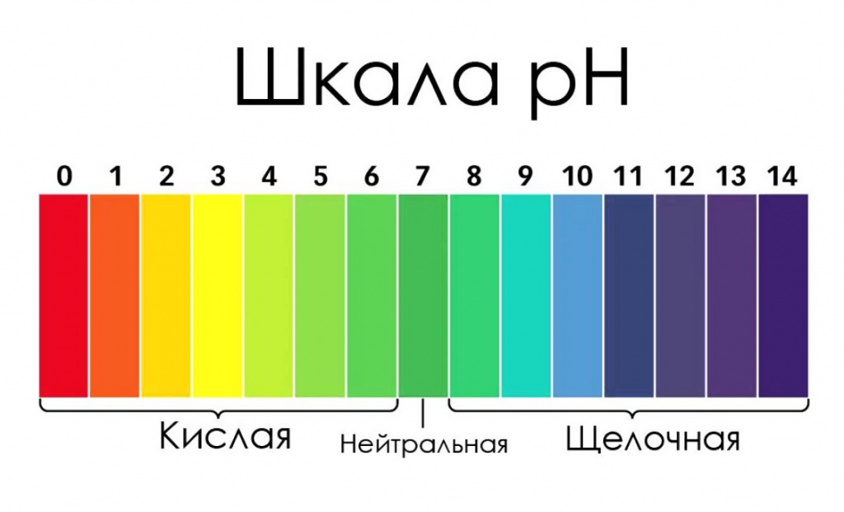

Slide 4

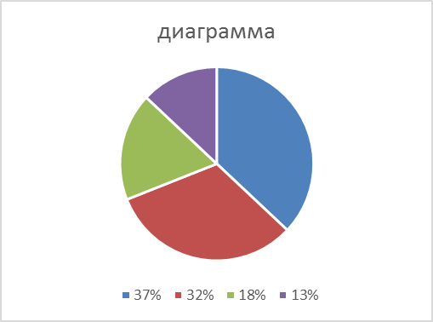



Употребление напитков

Slide 5
жидкость | рН
Свежевыжатый апельсиновый сок | 3
Свежевыжатый лимонный сок | 2
Боржоми | 8,1
Чистая вода | 7
Яблочный сок | 3,5
Уксус | 2
Кока кола | 2,6
Липтон | 4,2
Тархун | 3,8
Фреш бар | 3,9

Slide 6
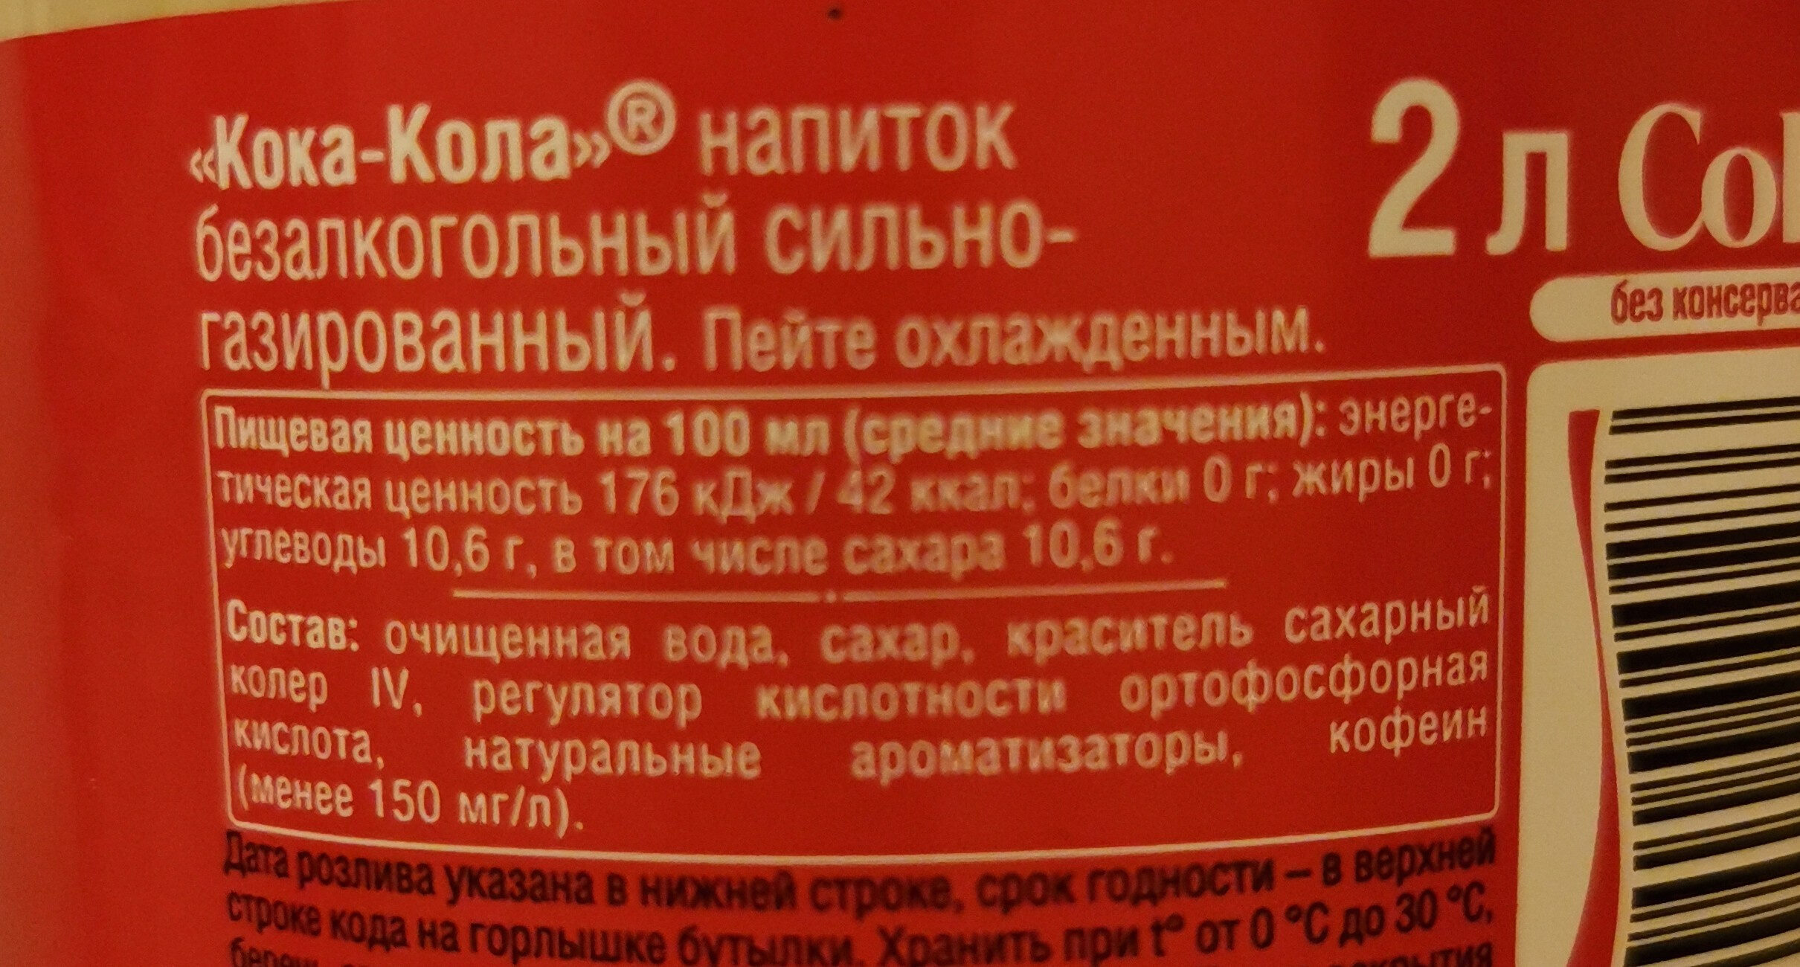
Этикетка «Кока-кола»

Slide 7
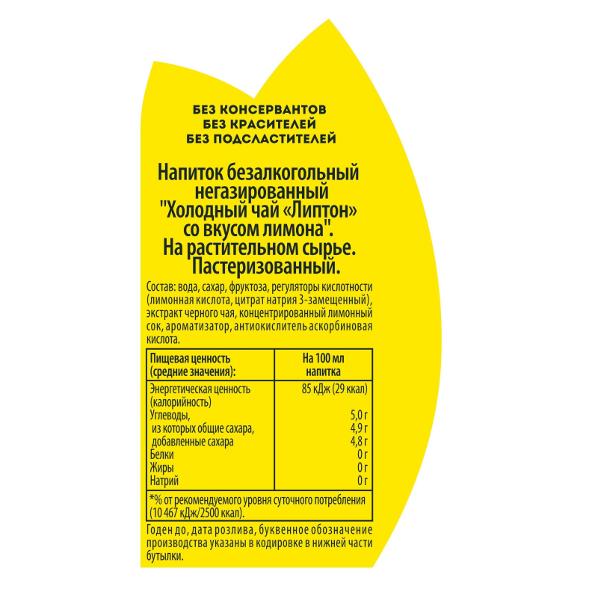
Этикетка «Липтон»

Slide 8
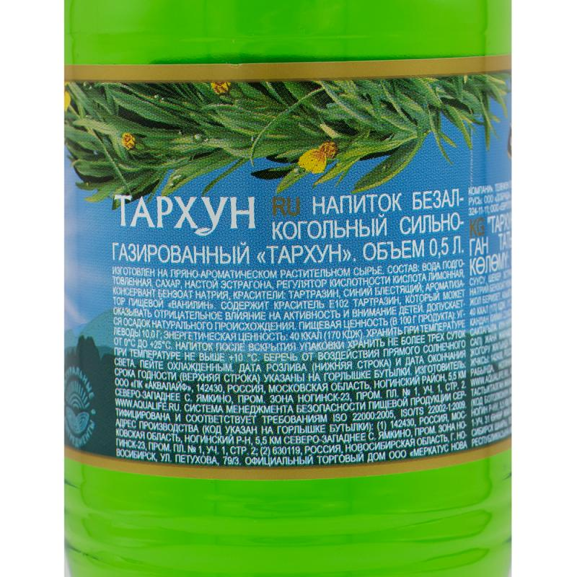
Этикетка «Тархун»

Slide 9
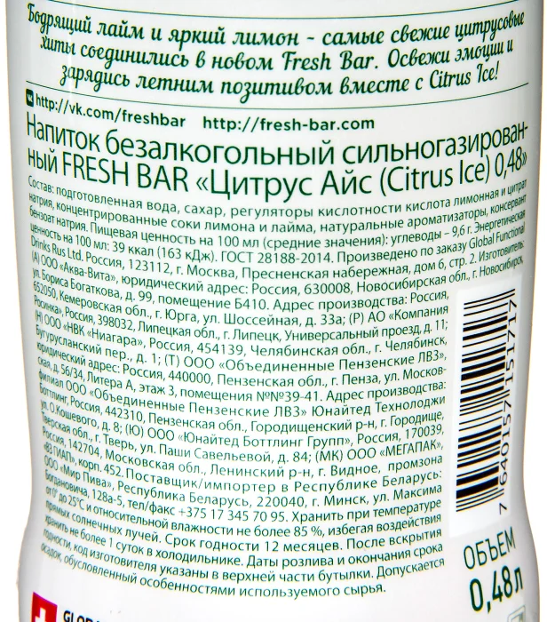
Этикетка «Фреш бар»

Slide 10
Количество сахара на стакан исследуемого напитка
Напиток | Количество кубиков сахара (шт)
Кока кола | 6,5
Липтон | 3,5
Тархун | 6
Фреш бар | 6

Slide 11
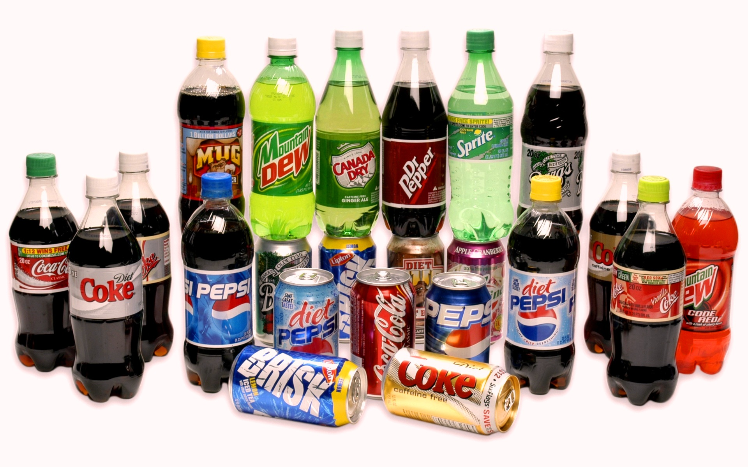
Влияние газированных напитков на организм человека
Рак поджелудочной Избыточный вес
железы
Кариес Хрупкость
костей
Сахарный Работа сердца
диабет
Гастрит Камни в почках

